Slide 1
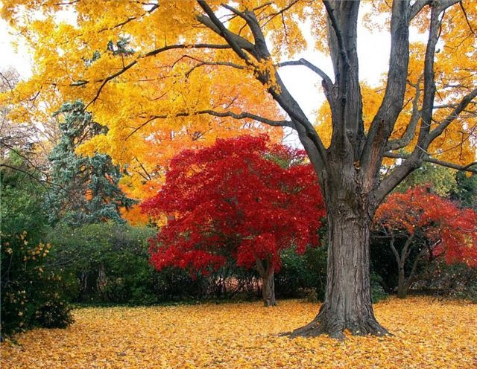
Um ótimo dia
para todos!
Sejam
Bem-vindos!

Slide 2
Encontro Presencial de Professores da Sala de Leitura
PCNP – Prof. Ana Paula Lopes
anapaula.lp.norte2@gmail.com
08 de Agosto de 2016

Slide 3
Tema
Desenvolvimento de competências em favor da educação integral dos estudantes

Slide 4
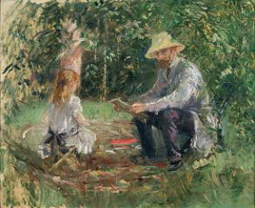
Objetivos Gerais
Aprofundar nossa compreensão sobre o desenvolvimento de competências voltadas para a construção da educação integral dos estudantes;
Aprofundar nossa compreensão sobre a mediação necessária para o desenvolvimento dessas competências;

Slide 5
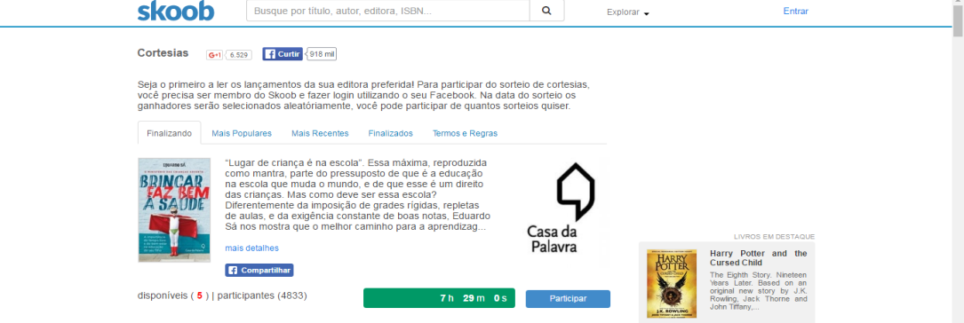
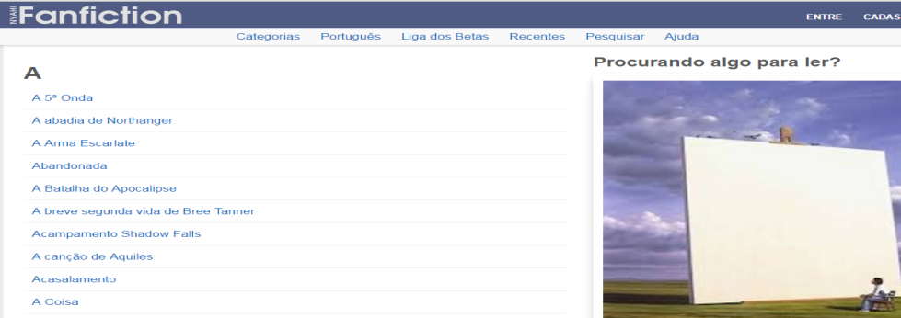
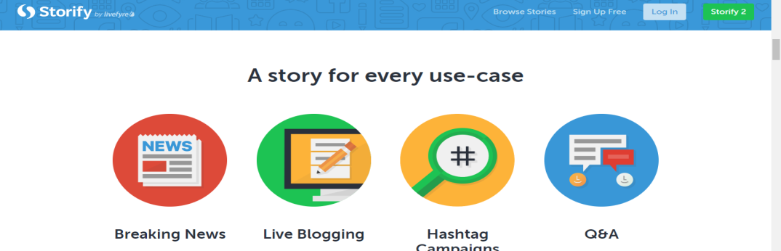
Objetivos Gerais
Socializar o uso de sites relacionados ao compartilhamento de leitura (Storify, Skoob, Nyah!Fanfiction e Facebook), no intuito de ampliar o letramento digital
dos docentes.

Slide 6
Quadro de competências para a educação integral:
Responsabilidade:
ter organização, autonomia, determinação e perseverança para tingir os objetivos, mesmo em situações adversas
Pensamento crítico:
saber analisar e sintetizar ideias, fatos e situações assumindo posicionamentos fundamentados

Slide 7
Quadro de competências para a educação integral:
Abertura:
ter abertura e interesse para aprender coisas novas
Colaboração:
compartilhar responsabilidades respeitando diferenças e decisões comuns;
Resolução de problemas:
Mobilizar conhecimentos e estratégias para solucionar problemas do cotidiano;

Slide 8
Quadro de competências para a educação integral:
Comunicação:
saber ouvir e interagir com o outro;
Criatividade:
Ser capaz de ir além do que já é conhecido, propondo novas abordagens para os problemas;
Autoconhecimento:
conhecer as próprias motivações, emoções, fragilidades e habilidades. Aceitar-se e confiar em si mesmo.

Slide 9
Atividade 1: “O que dizem nossas histórias de leitores”
Grupos de 3 ou 4 pessoas;
Compartilhar brevemente 2 histórias de leitores e as impressões do grupo;

Slide 10
Refletir sobre:
Quais atitudes, conhecimentos, experiências, saberes foram mobilizados durante a escrita da história de leitor?
Quais atitudes, conhecimentos, experiências, saberes foram mobilizados durante o compartilhamento de impressões sobre elas?

Slide 11
Exemplos:
https://storify.com/AnaPaulaLopes/meu-perfil-de-leitora
https://storify.com/crismoreira68/eu-e-a-leitura#publicize

Slide 12
Atividade 2:
Estudos de Casos
Destaque professores que potencializaram, através da sua mediação, o desenvolvimento de competências pelos estudantes ao percorrerem o nível 4 do Desafio de Leitura?
Qual dos professores se aproximou mais da abordagem por competências?

Slide 13
Bibliografia
O que é Educação para o século 21: http://porvir.org/especiais/socioemocionais/#prettyPhoto
Caderno do aluno. Nível 4 do Desafio de leitura: http://bit.ly/prosl2015
Educação integral para promover a escola do jovem do Século 21: http://bit.ly/Educacao_Integral

Slide 14
AVISOS:
Preenchimento do Mural da Sala de Leitura:
Mural de junho: até 15/08, pelos professores;
Mural de agosto: 01/09 a 09/09, pelos professores;
Perfil Leitor do Aluno: até 31/08, pelos estudantes.

Slide 15
Até o Próximo Encontro!

